Slide 1
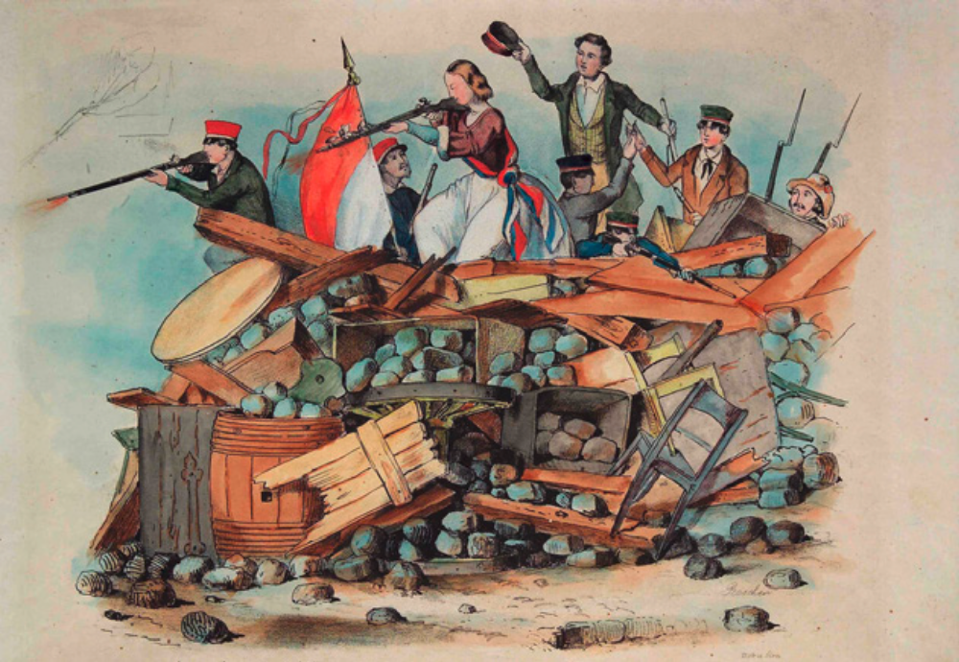
Dalla Restaurazione all’Unità d’Italia
Unità 2
CAPITOLO
11
Il 1848, rivoluzioni
e restaurazioni
1
Opera in Pubblico Dominio

Slide 2
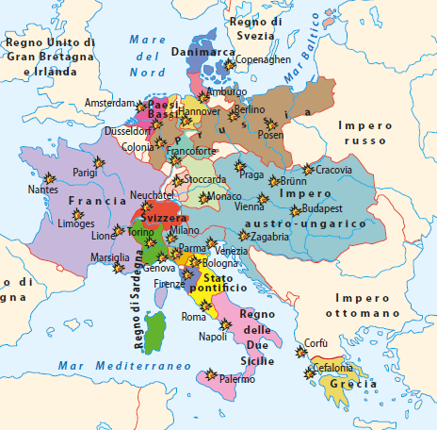
Dalla Restaurazione all’Unità d’Italia
Unità 2
Il 1848, rivoluzioni e restaurazioni
Capitolo 11
1. Crisi economica e rivoluzioni in Europa
Tra il 1840 e il 1846
l’Europa fu colpita da una crisi economica
si diffusero miseria, fame e disoccupazione
Le rivoluzioni in Europa
i regimi autoritari nati dalla Restaurazione aumentarono il malcontento
nel 1848
in tutta Europa scoppiò un violento MOTO RIVOLUZIONARIO
Francia, Austria, Ungheria, Boemia, Prussia, territori italiani sottomessi all’Austria
2

Slide 3
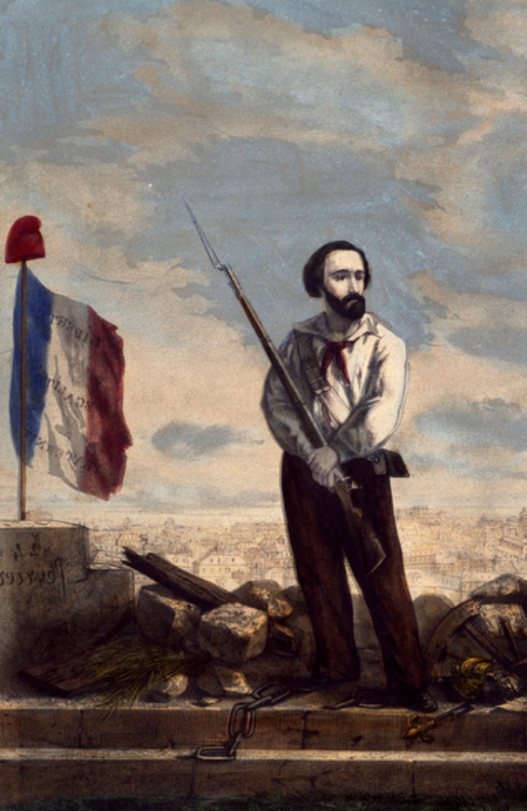
Dalla Restaurazione all’Unità d’Italia
Unità 2
Il 1848, rivoluzioni e restaurazioni
Capitolo 11
Il 22 febbraio
1848
in Francia scoppiò una nuova rivoluzione
per il rifiuto di estendere il diritto di voto a tutti i maschi adulti
Luigi Filippo fuggì
si formò un governo provvisorio
che proclamò la Repubblica e concesse riforme democratiche
suffragio universale maschile
per i cittadini con più di 21 anni
riduzione
della giornata lavorativa a 10 ore
libertà di stampa, pensiero, riunione
creazione di industrie nazionali
per fronteggiare la disoccupazione
3
Parigi, Musée Carnavalet/Opera in Pubblico Dominio

Slide 4
Dalla Restaurazione all’Unità d’Italia
Unità 2
Il 1848, rivoluzioni e restaurazioni
Capitolo 11
Alle elezioni nazionali per l’Assemblea costituente
vinsero i moderati
rappresentanti di borghesi e proprietari terrieri
eliminarono le norme sulla riduzione degli orari di lavoro
chiusero le fabbriche nazionali
il 23 giugno
1848
gli operai insorsero
per protesta
intervenne l’esercito per soffocare la rivolta
Il 10 dicembre 1848
Luigi Napoleone Bonaparte fu eletto presidente della Repubblica
nipote di Napoleone
4

Slide 5
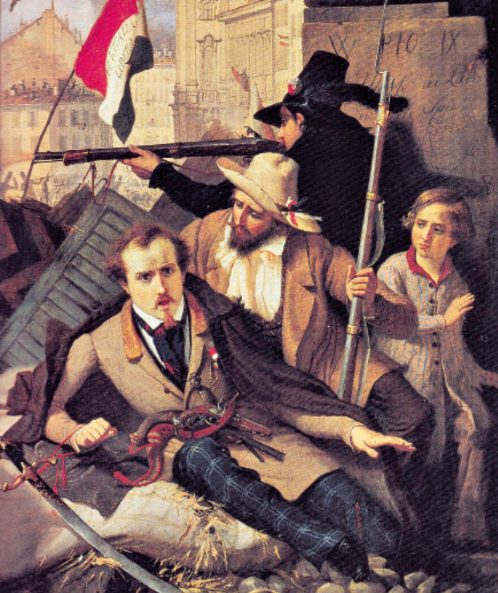
Dalla Restaurazione all’Unità d’Italia
Unità 2
Il 1848, rivoluzioni e restaurazioni
Capitolo 11
Il 13 marzo
1848
insorse Vienna
poco dopo insorsero Praga, Budapest, Milano e Venezia
le forze imperiali reagirono con durezza
soffocarono le rivolte
Milano, Civico Museo del Risorgimento/Wikimedia Commons Pubblico Dominio
5

Slide 6
Dalla Restaurazione all’Unità d’Italia
Unità 2
Il 1848, rivoluzioni e restaurazioni
Capitolo 11
Tra il 14 e il 18 marzo 1848
le persone in strada chiedevano
una Costituzione
Berlino insorse
riforme democratiche
Federico Guglielmo IV concesse alcune libertà e un Parlamento a suffragio universale
nel giugno 1848
tornò a imporre una Costituzione più moderata e conservatrice
con l’aiuto dell’esercito
l’assemblea parlamentare fu sciolta
6

Slide 7
Dalla Restaurazione all’Unità d’Italia
Unità 2
Il 1848, rivoluzioni e restaurazioni
Capitolo 11
2. L’Italia: la Prima guerra di indipendenza
Il 17 marzo 1848
fu instaurato un governo provvisorio guidato da DANIELE MANIN
che proclamò la REPUBBLICA DI SAN MARCO
Venezia insorse
Il 18 marzo 1848
dopo cinque giorni di battaglia
le CINQUE GIORNATE DI MILANO
Milano insorse
insorsero anche Brescia, Bergamo e Mantova
le truppe austriache guidate da RADETZKY lasciarono la città
si rifugiarono nel “quadrilatero”
delimitato dalle fortezze di Mantova, Peschiera, Legnago e Verona
Milano si diede un governo provvisorio
Il 21 marzo 1848
insorsero Modena e Parma
i duchi furono cacciati
7

Slide 8
Dalla Restaurazione all’Unità d’Italia
Unità 2
Il 1848, rivoluzioni e restaurazioni
Capitolo 11
CARLO ALBERTO DI SAVOIA
re di Piemonte e Sardegna
vide nella rivolta di Milano l’occasione per attaccare l’Austria
per liberare la Lombardia e includerla nel proprio Stato
il 24 marzo 1848
INIZIÒ LA PRIMA GUERRA DI INDIPENDENZA
accorsero volontari dal resto d’Italia e gli altri sovrani italiani inviarono truppe di rinforzo
gli austriaci furono sconfitti a Pastrengo, Goito, Curtatone e Montanara
a maggio
perché temevano un rafforzamento eccessivo del Piemonte
cadde la piazzaforte austriaca di Peschiera
i sovrani italiani ritirarono le loro truppe
il Regno di Sardegna rimase solo a combattere
8

Slide 9
Dalla Restaurazione all’Unità d’Italia
Unità 2
Il 1848, rivoluzioni e restaurazioni
Capitolo 11
Il 5 agosto 1848
i Piemontesi furono sconfitti a CUSTOZA
il Piemonte dovette rientrare nei propri confini
il 9 agosto 1848
firmarono l’armistizio
il 23 marzo 1848
i Piemontesi furono sconfitti a NOVARA
Carlo Alberto abdicò
lasciò il trono al figlio VITTORIO EMANUELE II
9

Slide 10
Dalla Restaurazione all’Unità d’Italia
Unità 2
Il 1848, rivoluzioni e restaurazioni
Capitolo 11
Dopo la sconfitta del Piemonte
i sovrani italiani ritirarono le concessioni fatte fino ad allora
a Roma il popolo si oppose a Pio IX
il 9 febbraio 1949
governata da Mazzini
fu proclamata la REPUBBLICA ROMANA
difesa da Garibaldi
Francia, Spagna, Regno delle Due Sicilie soccorsero il papa
nel luglio1949
la Repubblica cadde
Pio IX tornò a Roma
Garibaldi cercò di raggiungere Venezia
Venezia ricadde in mano austriaca
ma non riuscì a raggiungerlo
10

Slide 11
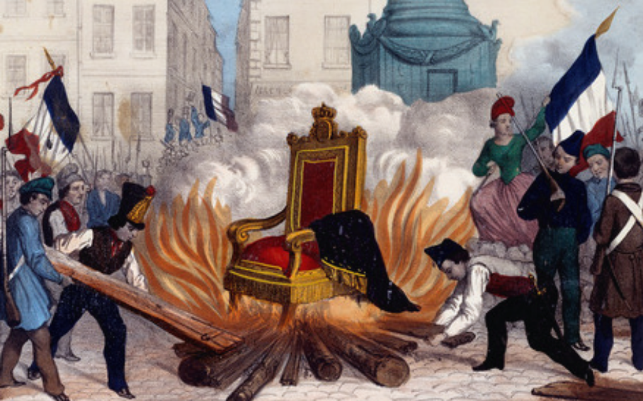
Dalla Restaurazione all’Unità d’Italia
Unità 2
Il 1848, rivoluzioni e restaurazioni
Capitolo 11
3. Le rivoluzioni del 1848: un’analisi
erano sottomessi alla dominazione straniera
chiedevano
libertà e indipendenza
Le rivoluzioni scoppiarono negli Stati che
il diritto ad a avere un lavoro
erano indipendenti, ma avevano una classe operaia numerosa e priva di potere
chiedevano
la riduzione dell’orario di lavoro
salari migliori
11
Parigi, Musée Carnavalet/Opera in Pubblico Dominio

